Slide 1
TIẾNG VIỆT 1
BÀI 3:
LÀM QUEN VỚI CÁC NÉT VIẾT CƠ BẢN,
CÁC CHỮ SỐ VÀ DẤU THANH (Tiết 5-6)

Slide 2
Khởi động
AI NHANH?
AI ĐÚNG?

Slide 3
Nét ngang | ʹ | Nét móc xuôi | ʾ | Nét cong phải | ˁ | Nét thắt trên | ˅
Nét sổ Thẳng | ʺ | Nét móc ngược | ʽ | Nét cong kín | o | Nét thắt giữa | ˄
Nét xiên phải | ʼ | Nét móc hai đầu | ʿ | Nét khuyết trên | ˂
Nét xiên trái | ʻ | Nét cong trái | ˀ | Nét khuyết dưới | ˃
Notes:
Click ly kem → hiện nét; Click hình chữ nhật vàng nhạt → tên nét

Slide 4
Nét ngang | ʹ | Nét móc xuôi | ʾ | Nét cong hở trái | ˁ | Nét thắt trên | ˅
Nét sổ | ʺ | Nét móc ngược | ʽ | Nét cong kín | o | Nét thắt giữa | ˄
Nét xiên phải | ʼ | Nét móc hai đầu | ʿ | Nét khuyết trên | ˂
Nét xiên trái | ʻ | Nét cong hở phải | ˀ | Nét khuyết dưới | ˃
Notes:
Click ly kem → hiện nét; Click hình chữ nhật vàng nhạt → tên nét

Slide 5
Đọc tên các nét cơ bản
Nét ngang | ʹ | Nét móc xuôi | ʾ | Nét cong phải | ˁ
Nét sổ thẳng | ʺ | Nét móc ngược | ʽ | Nét cong kín | o
Nét xiên phải | ʼ | Nét móc hai đầu | ʿ | Nét khuyết trên | ˂
Nét xiên trái | ʻ | Nét cong trái | ˀ | Nét khuyết dưới | ˃

Slide 6
LÀM QUEN VỚI
CÁC NÉT VIẾT CƠ BẢN,
CÁC CHỮ SỐ VÀ DẤU THANH

Slide 7
˅
˄
Nét
thắt trên
Nét
thắt giữa

Slide 10
b) Nhận diện các chữ số
2
1
0
9
4
7
10
5
8
3
6
Notes:
Cho HS chọn hộp quà, Click vào rồi yêu cầu HS nói đó là số mấy

Slide 11
b) Nhận diện các chữ số
0
1
2
3
4
5
6
7
8
9
10

Slide 12
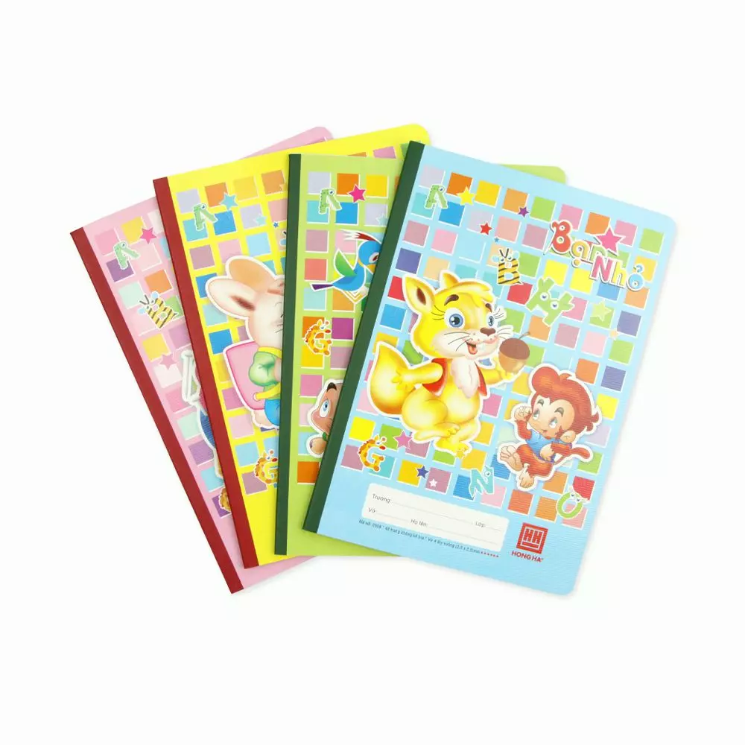

Slide 14
Thư giãn nào!

Slide 15
a
ă
â
b
c
d
đ
e
ê
g
h
i
k
l
m
n
o
ô
ơ
p
q
r
s
t
u
ư
v
x
y
Notes:
GV cho HS chọn hộp quà. GV click chuột và yêu cầu HS nêu tên các chữ cái.

Slide 16
a
ă
â
b
c
d
đ
e
ê
g
h
i
k
l
m
n
o
ô
ơ
p
q
r
s
t
u
ư
v
x
y

Slide 17
c) Nhận diện các dấu thanh
́
̉
̀
(dấu huyền)
(dấu sắc)
.
(dấu hỏi)
͂
(dấu ngã)
(dấu nặng)

Slide 18
c) Nhận diện các dấu thanh
bố
cà
kệ
đỡ
cổ
bé
lê
Notes:
Cho HS chọn hộp quà, Click vào rồi yêu cầu HS nói đó là số mấy

Slide 19
Củng cố

Slide 20
Đi đến bài học
Notes:
Click vào quái vật để đi đên câu hỏi. Tại câu hỏi, click vào quái vật ở góc để quay về.

Slide 21
m
Notes:
Yêu cầu HS đọc chữ cái

Slide 22
8
Notes:
Yêu cầu HS đọc số

Slide 23
kẽ
Notes:
Yêu cầu HS nêu dấu thanh có trong tiếng kẽ

Slide 24
Dặn dò

Slide 25
Hẹn gặp lại các con
trong những tiết học tiếp theo

